Slide 1
Föreläsning 1:
Introduktion
TDA 545: Objektorienterad programmering
Magnus Myréen
Chalmers, läsperiod 1, 2015-2016

Slide 2
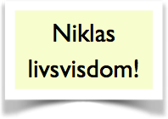
Vad handlar kursen om?
Det här är en grundkurs i programmering.
Programmering språket är Java.
Kursen handlar om:
1:
hur man skriver program som är
korrekta (i rimlig grad)
läsbara och enkla att underhålla (av andra)
återanvändbara
rimligt effektiva,
användarvänliga,
klara i tid (gäller även labbar) …
2:
om problemlösning (viktigt), hur man lär sig själv hitta lösningar, hur man lär sig mera

Slide 3
Vad handlar kursen om?
Det här är en grundkurs i programmering.
Programmering språket är Java.
Kursen handlar om:
3:
grunder i Java:
enkla datatyper, kontrollstrukturer, metoder (beräkningsabstraktioner)
klasser, objekt, arv, interface (gränssnitt), mm
exceptions
grafiska gränssnitt
4:
objektorientering: abstraktion, modularisering, composition, programdesign

Slide 4
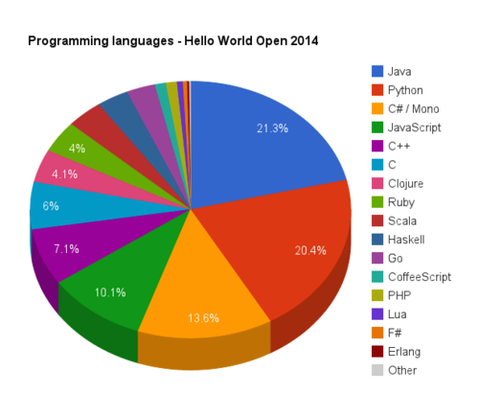
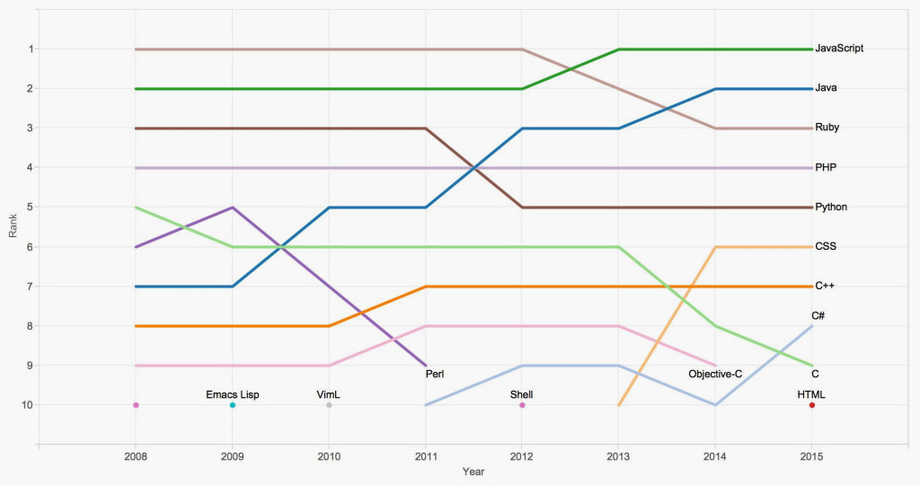
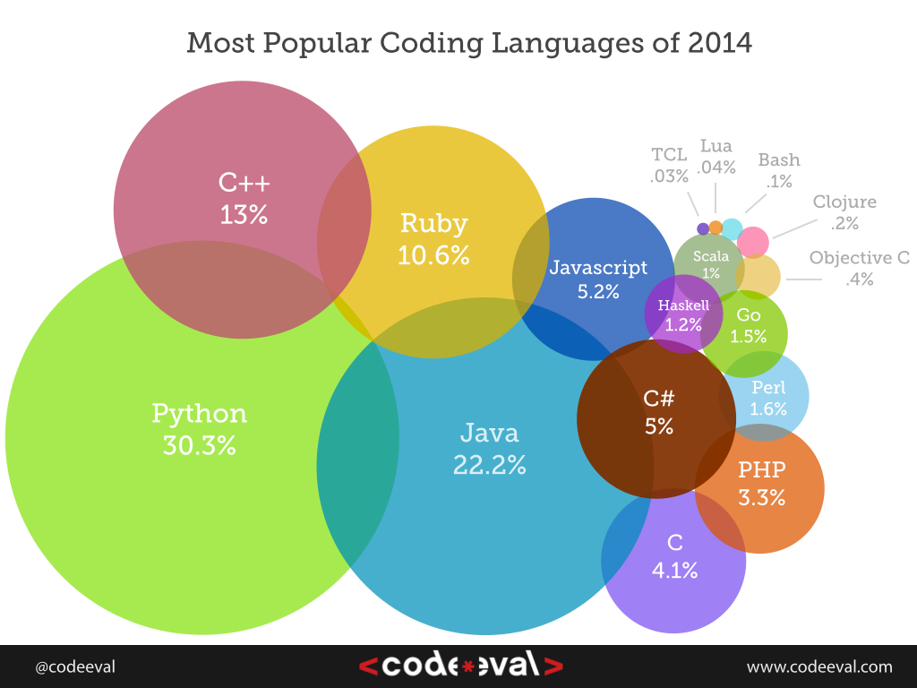
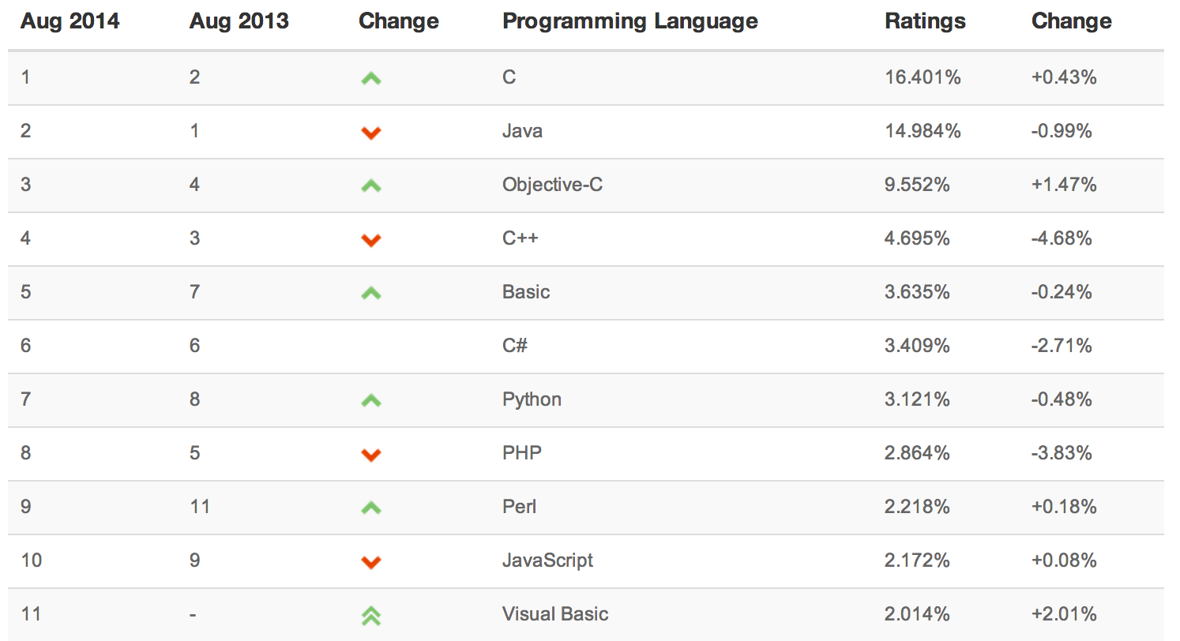
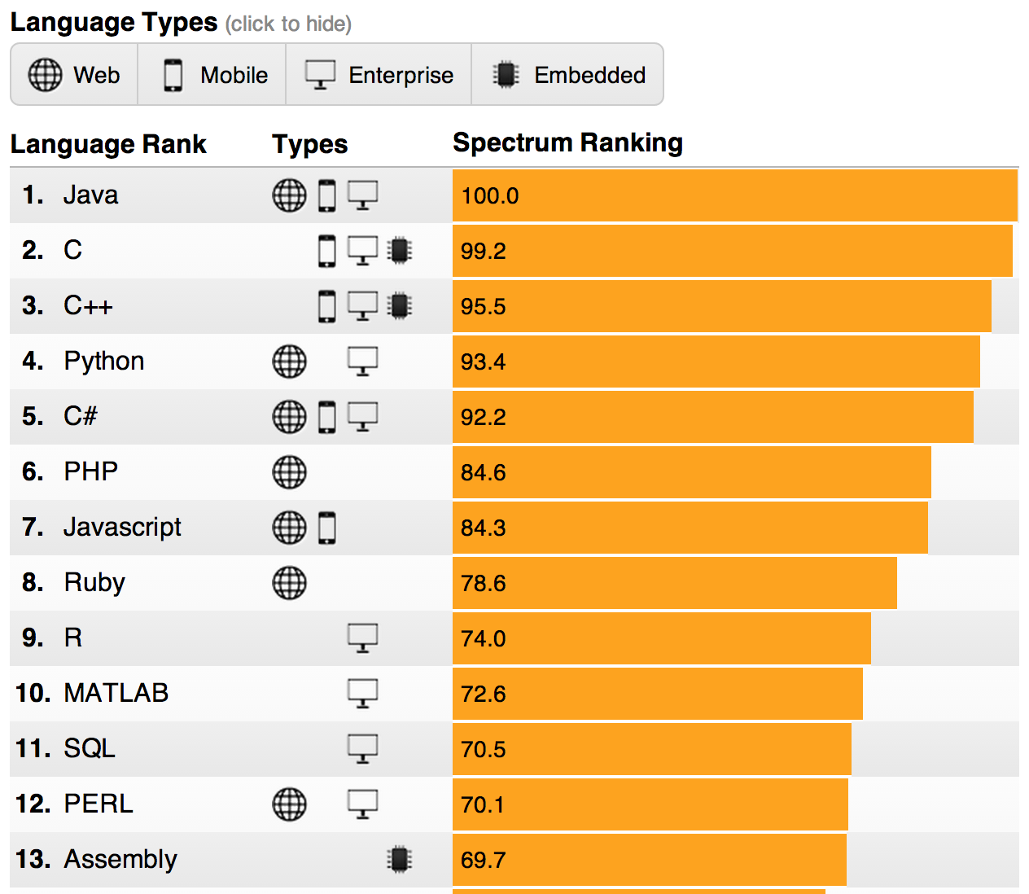
Varför Java?
Java är ett populärt språk.
Massor med kod skrivs i Java.
from: http://www.tiobe.com/index.php/content/paperinfo/tpci/index.html
from: http://spectrum.ieee.org/static/interactive-the-top-programming-languages
Arbetsgivare vill att programmerare kan Java.
Dessutom är Java ett rent högnivå språk!
The rank of top languages on GitHub.com over time.
http://www.wired.com/2015/08/github-data-shows-changing-software-landscape/?mbid=nl_82015
from: http://blog.helloworldopen.com/post/83402776977/java-is-back-programming-language-trends-in-hwo

Slide 5
Denna föreläsning:
Del 1: hur fungerar kursen
Del 2: vad är programmering?
Del 3: hur lär man sig programmera?

Slide 6
Kursens mål
Kursens syfte är att lära ut
principerna för det objektorienterade synsättet och
hur man konstruerar objektorienterade program.

Slide 7
Kursens websida
http://www.cse.chalmers.se/edu/course/TDA545/
(finns också som kort adress: http://tinyurl.com/tda545)
Här hittar ni all information om kursen.
Hemsidan uppdateras kontinuerligt under kursens gång.
T.ex. föreläsningspresentationerna (dessa slides) kommer upp efter varje föreläsning.
Om någonting saknas, skicka mig en fråga via epost:
myreen@chalmers.se

Slide 8
E-post
Om någonting saknas, skicka mig en fråga via epost:
myreen@chalmers.se
Skicka gärna frågor per e-post till mig.
Kom ihåg att:
beskriva problemet
vad hände?
skicka med felmeddelandet
klistra in den söndriga Java koden
ifall koden är längre än tio rader, skicka den som en bilaga till meddelandet

Slide 9
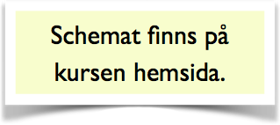
Kursens komponenter
Människor:
ni: studenterna!
jag (föreläsaren/kursansvarig): Magnus Myréen
assistenter: Uno Holmer, Ivar Josefsson, Erik Jungmark, Andreas Wieden
Händelser:
föreläsningar (teori, exempel)
övningstillfällen (exempel i små grupper)
labbar (självverksamhet med handledare)
… och tentamen på slutet
OBS:
Bara tentamen och labbar måste göras, ingen närvaro krävs normalt.

Slide 10
Studenterna (den viktigaste komponenten!)
Hur många har programmerat förr?
Hur många har själv skrivit ett program på 20 rader eller mera?
Hur många har själv skrivit ett program på 200 rader eller mera?
Hur många tycker att de kan programmera ganska bra?
Hur många har själv skrivit Java program?

Slide 11
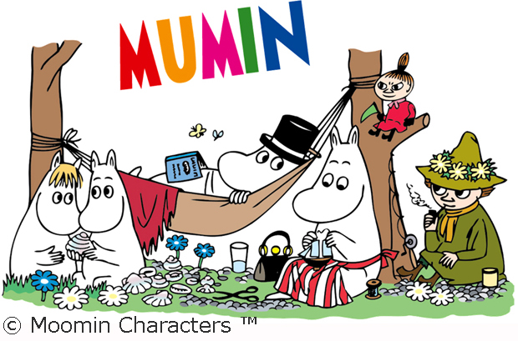
Föreläsaren (ansvarig för kursen)
Jag (dvs Magnus Myréen) har börjat jobba på Chalmers förra året (2014-09-01).
Från Finland.
Finlandssvensk.
Studerade i Oxford till BA i Computer Science (2002-2005).
Doktorerade från Cambridge i CS år 2008.
Var forskare (postdoc & research fellow) till augusti 2014.
Nu är jag forskare här. (Jag forskar i formella metoder och FP.)

Slide 12
Gruppindelning
Det är cirka hundra studerande i den här kursen.
För att få ner siffran till lämpliga små grupper, så ska ni dela upp er i fyra grupper.
A, B, C, D
Samma grupper som i Grundläggande datorteknik EDA433
Varför denna indelning? Svar: se schemat på hemsidan.
Ni bör också hitta en labbkompis för labbarna.

Slide 13
Labbarna
Ni bör också hitta en labbkompis för labbarna.
Labbarna görs i par.
Det finns fyra labbuppgifter (labbar), med deadlines:
Lab 1: Registrering i Fire
(deadline: 18:00, tisdag 8.9)
Lab 2: Metoder och fält; en klass för rationella tal
(deadline: 18:00, tisdag 22.9)
Lab 3: Counter och Secant Labyrint
(deadline: 18:00, tisdag 6.10)
Lab 4: Memory
(deadline: 18:00, onsdag 21.10)

Slide 14
Labbarna
Man lämnar in labbar genom Fire systemet.
Ni får feedback på er labb senast tre arbetsdagar efter deadlinen.
Man får poäng för labbar, som är godkända.
Om labben inte är godkänd, får man en vecka på sig att lämna in en ny version.
För att komma igenom kursen, måste man ha:
minst ett poäng för varje del av labuppgifterna, och
minst hälften av alla poängen totalt (dvs 9 poäng totalt)

Slide 15
Bedömning / vitsord
För att komma igenom kursen, måste man ha:
minst ett poäng för varje del av labuppgifterna, och
minst hälften av alla poängen totalt (dvs 9 poäng totalt)
då kommer får man godkänt för kursens labbar.
För tentamen får man vitsord: U, 3, 4 eller 5.

Slide 16
Feedback
Skicka gärna frågor och kommentarer till mig!
myreen@chalmers.se
Apropå feeback och labbar:
"Dåligt formulerade uppgifter. Lägg ner lite mer tid på att förklara vad du vill att vi skall göra. Det skulle innebära att vi får mer tid till att koda på övning för att vi inte behöver sitta och fundera på vad vi skall göra för något."
Det är normalt att man måste ägna tid till att fundera ut vad som skall göras. Ni må tycka illa om det men så är det. Sen måste man också fundera ut hur det skall göras.

Slide 17
Mera feedback
Kursen behöver 3 eller 4 student representanter.
ett möte i studie vecka 2 eller 3
ett annan möte mot slutet av studieperioden
ett sista möte efter slutet av kursen
Idén är att representanten berättar vad studenterna tycker om kursen. Vad kunde förbättras?

Slide 18
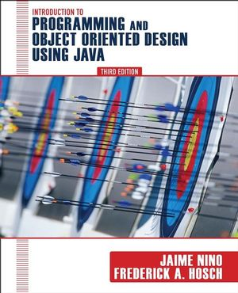
Kursens bok
Boken är lättläst och rätt välskriven om än lite pratig. I grova drag så ingår kapitlen 1-4, delar av 5 och 6, 7-11, delar av 12, 13, delar av 14, 15, 17, 18, delar av 19, supplement b, appendix i, se hemsidan för mer detaljer.
Cirka 700 sidor att läsa.
Försök läsa 100 sidor per vecka.
Men glöm inte att programmera!
Gör t.ex. så många av övningarna som möjligt.
ISBN: 978-0-470-12871-8

Slide 19
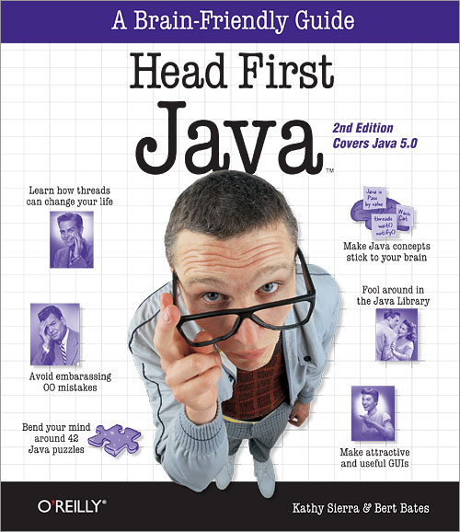
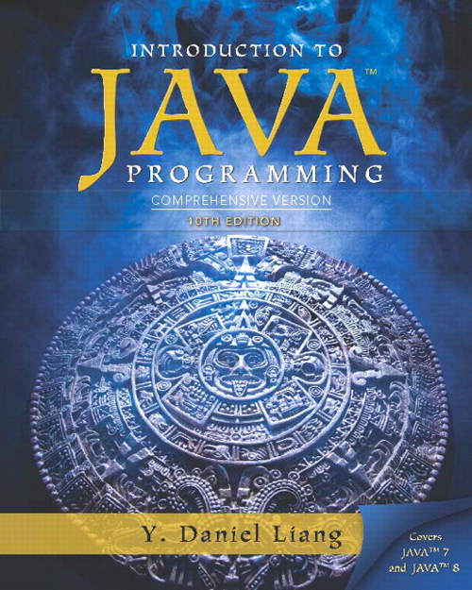
Andra böcker om Java
(förslag av Maxim Goretskyy)
http://www.cse.chalmers.se/edu/course/TDA545/index.html#bok

Slide 20
Vad ni ska göra nästa dagarna
Från hemsidan:
Läsvecka 1:
måndag 10:00 – 11:45: föreläsning, rum HA4
tisdag 10:00 – 11:45: föreläsning, rum HC4
tisdag 15:15 – 17:00: laboration, rum 5355, ED-3507
torsdag 10:00 – 11:45: föreläsning, rum HC4
torsdag 13:15 – 15:00: övning, rum EL43, grupp A, B
fredag 10:00 – 11:45: övning, rum EL41, grupp C, D
Men också:
funder: vilken grupp vill du vara i
hitta en labbkompis
vill du vara student representation för denna kurs?

Slide 21
Lite mera gammal feedback
"I början av kursen (första 2-3 veckorna) skippade jag SI- passen och några övningspass för att fokusera på labbarna, då jag kände att jag behärskade momenten sedan förut. Kände dock senare att jag skulle ha gått på allt, eftersom det hade varit bra repetition.”
"Jag har nog lagt ner mer tid än de flesta. Men jag tycker inte att det varit någon börda, för det är så kul”
"Jag läste för lite hemma vilket medförde att föreläsningarna i för hög utsträckning rörde material jag inte stiftat bekantskap med tidigare. Då blir det svårt att ta till sig den kunskap som delgavs."

Slide 22
Ännu mera gammal feedback
"Latade mig istället för att gå på övningar, vilket jag inte borde ha gjort”
"programmering tycker jag man lärde sig som bäst av att testa själv”
"Jag känner nu efteråt att anledningen till att jag klarat mig så bra som jag faktiskt har är att jag lagt ned mycket tid själv, utan min partner på labbarna. Vårt samarbete har fungerat väl, men jag har ändå varit noga med att skriva 100% av all kod själv (min partner har givetvis skrivit sin egen kod också), vilket jag nu känner har varit nödvändigt för att få nog praktisk erfarenhet av programmering för att klara mig."

Slide 23
Denna föreläsning:
Del 1: hur fungerar kursen
Del 2: vad är programmering?
Del 3: hur lär man sig programmera?

Slide 24
Vad är programmering?
Programmering =
att berätta för datorn hur
den ska utföra en uppgift.
Kod — detaljerade anvisningar, som är maskinläsbara
Algoritm — liknande anvisningar, men avsedda för människor
Var ser man algoritmer?

Slide 25

Vad är (objekto.) programmering?
Det är som att bygga med Lego…
… men bitarna kan tillsammans bli större bättre bitar.
högre abstraktions nivå
högre abstraktions nivå

Slide 26
Något om Abstraktion (= subtraktion?)
Det är svårt att tänka på flera nivåer på samma gång.
Abstraktion är ett verktyg.
Abstrahera
=
Att införa ett begrepp
Ett begrepp fångar vad som är gemensamt
"Bortse från eller framhäva gemensamma
och viktiga egenskaper hos en samling objekt
och bortse från detaljer och konkret realisation."
Abstraktioner hjälper oss att fokusera på de för tillfället viktiga egenskaperna.
Ex skottår
— det är en viktig egenskap hos ett årtal men vi
behöver inte veta exakt hur man avgör om ett årtal
är ett skottår för att kunna använda oss av egenskapen.

Slide 27
Abstraktioner
Vi abstraherar varje dag på olika nivåer:
atomer — primitiv syn på världen
organ — biologisk samling atomer
Sam (katten) — namn på en specifik samling organ
katt — en större klass där Sam ingår
djur — en ännu större klass levande organism
de flesta detaljer utelämnade
varje steg representerar olika synsätt på samma objekt — olika abstraktionsnivåer
vilken nivå vi väljer att använda beror på våra behov för tillfället
varje nivå "implementeras" på en lägre nivå

Slide 28
Abstractions
Computer Scientists build abstractions to
extract common features
hide irrelevant details
control complexity
protect integrity
Abstraction is used to present a simple consistent model.
Teachers do the same thing!
We abstract away from the complexities of material
present simple consistent model
slowly add complexity
filling in exceptional cases later

Slide 29
"Black box" — tänkande
En insida och en utsida:
Gränssnittet (interfacet) är det som binder samman delarna. Interfacet har såväl syntax som semantik (specifikationen)
"The interface of a black box should be fairly
straightforward, well defined, and easy to understand."
"To use a black box, you shouldn’t need to know anything
about its implementation; all you need to know is its
interface."
"The implementor of a black box should not need to
know anything about the larger systems in which the box
will be used."
En black box är ett sätt att uttrycka vissa steg i ett program på en högre abstraktionsnivå.
Vi kan abstrahera — gömma detaljer.
vad inte hur

Slide 30
Metoder som Svarta boxar
metod ≈ underprogram ≈ funktion ≈ procedur
x
sqrt
sqrt(x)
a
medelvärde
medelvärde av a och b
b
årtal
skottår
true eller false
Ett sätt att uttrycka vissa steg i ett program på en högre abstraktionsnivå.
Ger direkt stöd för stegvis förbättring.
Vi kan abstrahera — gömma detaljer.
vad inte hur
Varje box skall endast göra en sak bra.

Slide 31
Metoder är begränsade =>
vi behöver "större" svarta boxar
Antag tex att vi behöver representera ett datum. Här räcker inte en metod (som ju skall göra en sak bra) för vi vill kunna göra flera saker med ett datum:
skottår?
addera två datum
undersöka vilken veckodag ett viss datum inträffar
fråga efter nästa datum (nästa dag)
osv
Vi behöver något kraftfullare. Något som i en enhet kan representera ett datum och dessutom alla dessa egenskaper hos ett datum.
Klasser/Objekt modellerar hur vi tänker om den verkliga världen genom att stödja nedbrytningen av världen till hanterbara saker.

Slide 32

Objekt som Svarta boxar
Identitet: hall-lampan
Tillstånd (state):
tänd, släkt, sönder
effekt: (40 / 60 …W?)
Beteende (methods):
tänd
lampan
släck
tänd?
släckt?
effekt?
Vi kan abstrahera — gömma detaljer.
vad inte hur
Varje box skall endast göra en sak bra.

Slide 33
Objektorienterad programmering
Objektorienterade system är strukturerade runt sina objekt dvs funktionaliteten är distribuerad till systemets objekt.
tänd
lampan
släck
tänd?
släckt?
effekt?

Slide 34
Syntax och Semantik
Språkets syntax och semantik måste beskrivas exakt.
formen —
hur man får skriva
innebörden i det man skriver
10/9 2007 eller
2007 10/9 eller
071009 eller
September 10, 2007 eller
9/10/07 eller 10/9/07 samma innebörd eller?
Abstraktionens syntax och semantik måste beskrivas noggrant:
Ett datum på formen ååååmmdd med operationerna:
år, månad, dag, skottår: alla med ett datum som input
+: med två datum som parameter (dvs addera)
datum: med år, månad och dag input

Slide 35
Syntax och semantik är viktigt
Man måste känna syntaxen/semantiken för att kunna programmera.
public class Problem {
public static void main
(String[] args) {
// ----------------------
int antal = 0;
for ( int i=1; i<10; i++ ) {
antal = antal++;
System.out.println(antal);
} // end for
// ----------------------
} // end main
} // end Problem
/*
Vad skrivs ut och
hur skrivs det ut?
*/
public class Problem {
public static void main
(String[] args) {
// ----------------------
int antal = 0;
for ( int i=1; i<10; i++ ) {
antal = antal++;
System.out.println(antal);
} // end for
// ----------------------
} // end main
} // end Problem
/*
Vad skrivs ut och
hur skrivs det ut?
*/

Slide 36
Program = Satser (syntax)
Ett program byggs huvudsakligen upp av deklarationer och satser
Enkla satser (enkla satser avslutas med ";")
tilldelning (assignment)
metodanrop (av void metoder)
break ("kortslutning" av loop/switch sats)
return <uttryck>
Sammansatta satser (avslutas inte med ";" utom do-while )
villkorsats (if)
flervalsats (switch)
iterationssatser (for, while och do-while)
blocksats ( {satser} )

Slide 37
Gör dig en ordlista
programmeringsspråk,
syntax,
semantik,
abstraktion,
modularisering,
composition,
objektorientering,
datatyper,
kontrollstrukturer,
metoder,
procedurer,
funktioner,
black box,
interface (gränssnitt),
…
Läsa boken.
Försök läsa 100 sidor per vecka.

Slide 38
Denna föreläsning:
Del 1: hur fungerar kursen
Del 2: vad är programmering?
Del 3: hur lär man sig programmera?

Slide 39
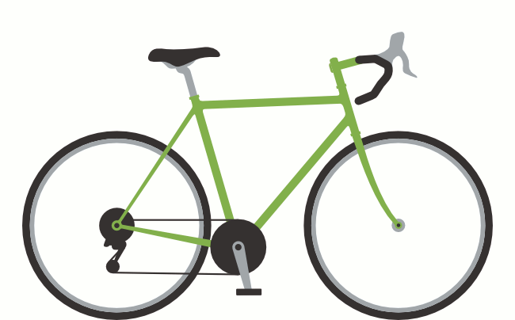
Hur lär man sig cykla?
Det räcker inte med att läsa en bok om cykling…
Man måste försöka själv!
… och så lär man sig genom sina misstag.

Slide 40
experience
=
sum of all previous mistakes

Slide 41

Hur lär man sig programmera?
Hur blir man en erfaren programmerare?
Det räcker inte med att läsa en bok om programmering…
Man måste försöka själv!
… och så lär man sig genom sina misstag.

Slide 42
Börja skriva Java program!
Hur gör man det?
Du är inte den första som vill lära dig Java… Google-a!
Det gäller att installera javac och java, dvs JDK.
JDK = Java (Standard Edition) Development Kit
Bläddra igenom ‘tutorials’ och annan dokumentation.

Slide 43
Ha gärna sidoprojekt!
Hacka lite Java på sidan om.
Lär dig skriva program som t.ex.
skriver ut ett mönster med ASCII,
Lär dig hitta svar!
skriver en fil, ändrar en bildfil,
fungerar på din Android telefon!
spelar lite musik, eller
berättar om det blir regn idag, mm.
Vad intresserar dig?
Det kommer att vara mycket
trögt i början, men det blir bättre.
Allt du lär dig om Java kommer att vara nyttigt i längden.

Slide 44
CV tips!
En trist CV har bara lista på all kurser
som du har gott.
En fin CV har en lista på tuffa projekt som du har lyckats med!

Slide 45
experience
=
sum of all previous mistakes

Slide 46
Sammanfattning
Del 1: hur fungerar kursen?
Föreläsningar, labbar, övningar, bok och tentamen.
Del 2: vad är (objeckto.) programmering?
Att bygga med objekt som klossar.
Black-box tänkande. Abstraktion.
Del 3: hur lär man sig programmera?
Programmera, programmera, programmera…
Programmera något som intresserar dig!
Försök hitta svar!

